Slide 1
AUDITORÍA INTERNA

Slide 2
1. Antecedentes 2. Normas Internacionales 3. GTC ISO 19011:2018 4. Adecuación de la Institucionalidad 5. Caracterización Proceso y Diseño Procedimientos 6. Conceptualización Auditoría
TEMAS

Slide 3
ANTECEDENTES

Slide 4

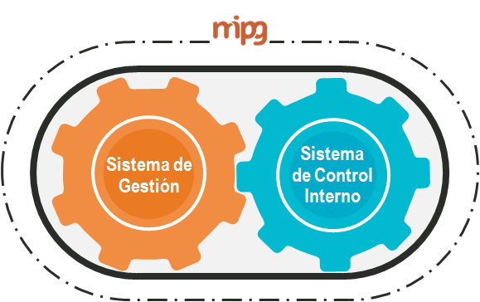
Artículo 133 de la Ley 1753 de 2015 Plan Nacional de Desarrollo 2014-2018
MIPG I
Decreto 2482 de 2012
Actualiza
SISTEDA + SGC =
Integra
Ley 489 de 1998
Ley 872 de 2003
SCI
Decreto 1499 de 2017
Ley 87 de 1993
MECI
Articula
Decreto 1599 de 2005
Decreto 943 de 2014

Slide 5
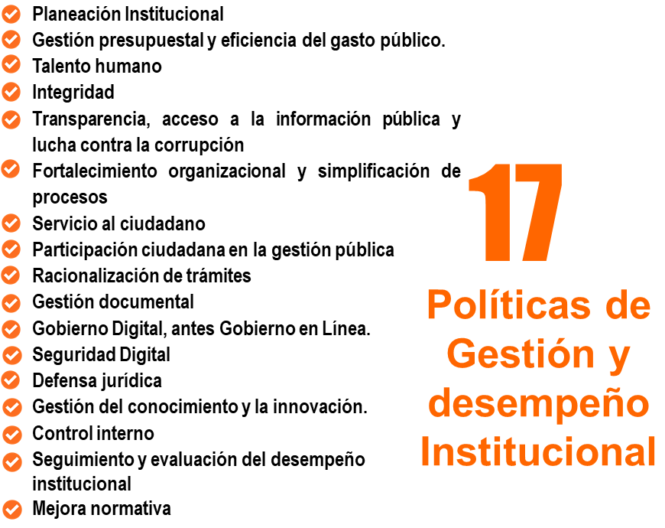
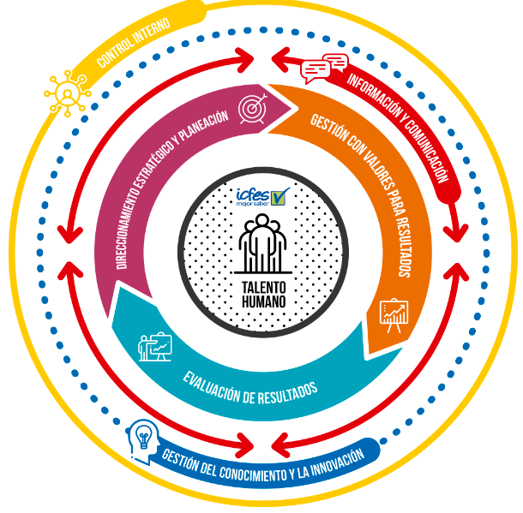
Fuente: ICFES

Slide 6
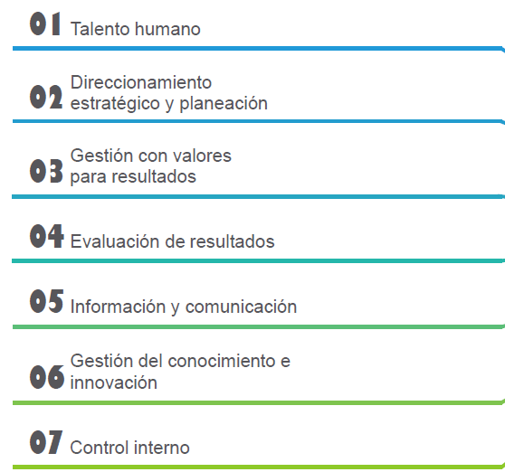
QUÉ ES
?
MEJORES PRÁCTICAS
Conjunto de acciones que han sido implementadas con éxito en varias organizaciones, siguiendo principios y procedimientos adecuados
https://www.mintic.gov.co/arquitecturati/630/w3-propertyvalue-8158.html#mejorespracticas
Compilación de las practicas que organizaciones reconocidas han implementado, y que les han dado resultados positivos, que tienen aplicación universal

Slide 7
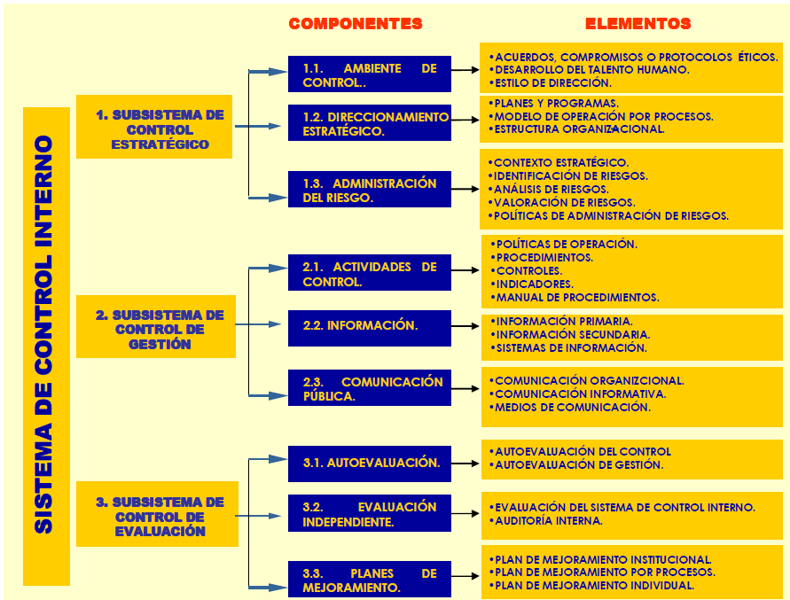
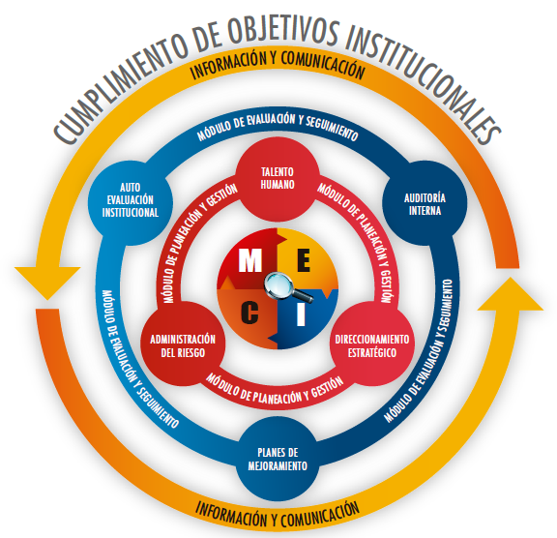
ACTUALIZACIÓN MECI
2005
2014

Slide 8
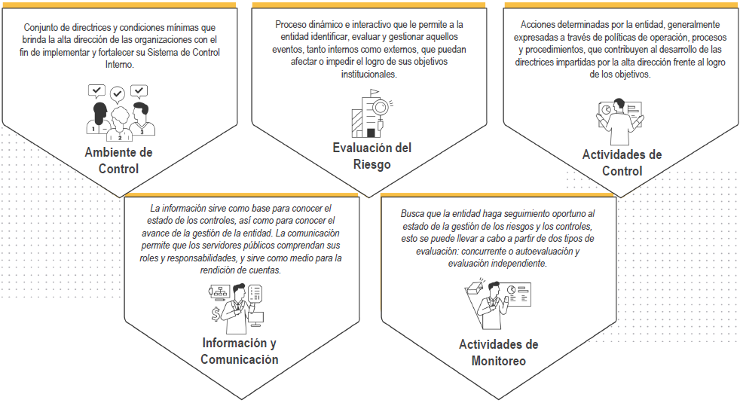
MECI actualizado
Modelo COSO
Control Interno-Marco Integrado 2013
Función Pública
OBJETIVOS
COMPONENTES
ESTRUCTURA

Slide 9
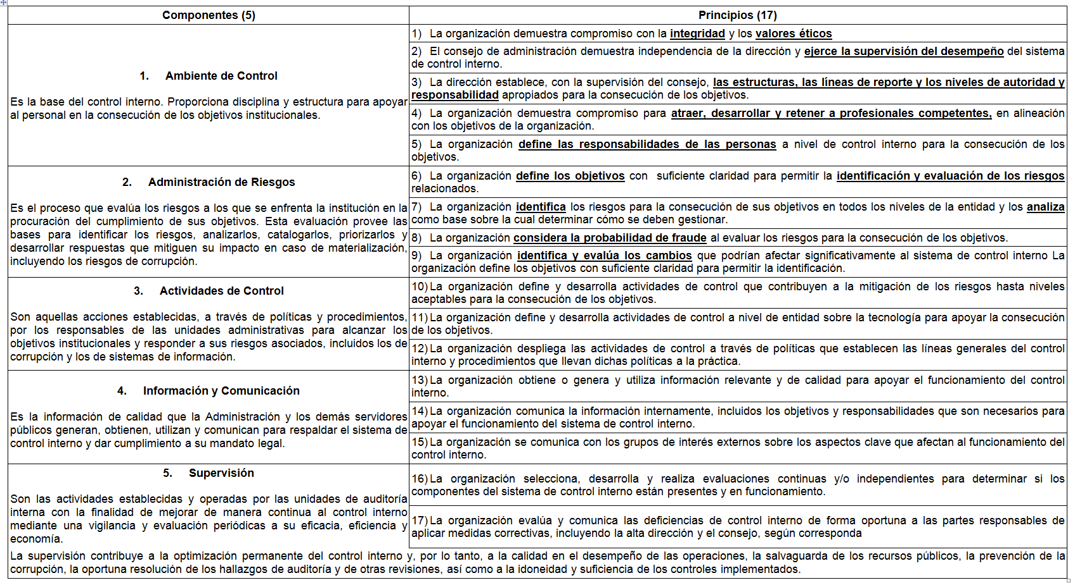

Slide 10
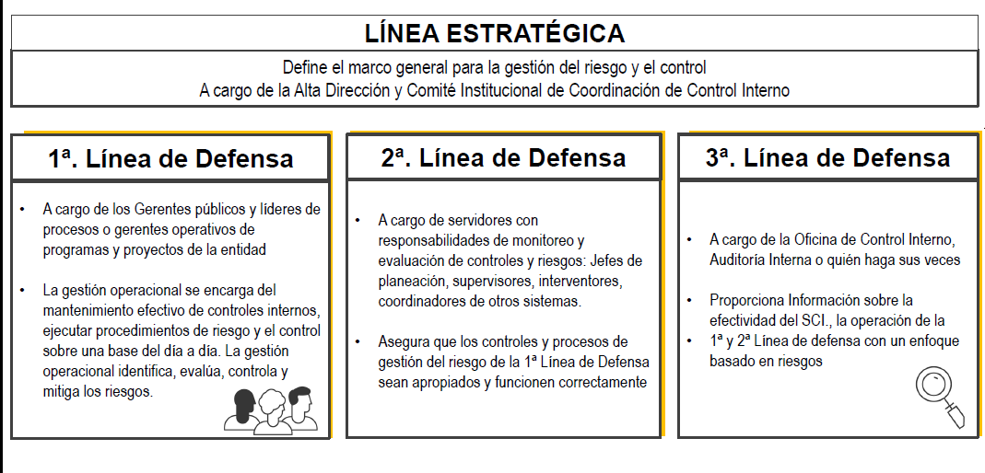
MODELO DE LAS TRES LÍNEAS DE DEFENSA
Marco que define los distintos roles, clasificando las áreas funcionales y de responsabilidad de la organización en tres líneas de defensa. Estas líneas de defensa, son una serie de niveles de actividad, que garantizan la gestión y supervisión de riesgos de forma eficaz.
Cuarta Línea de Defensa Los auditores externos, reguladores y otros entes externos (los organismos de control) se ubican fuera de la organización. Tienen un rol en la estructura general de gobierno corporativo y control de la organización

Slide 11
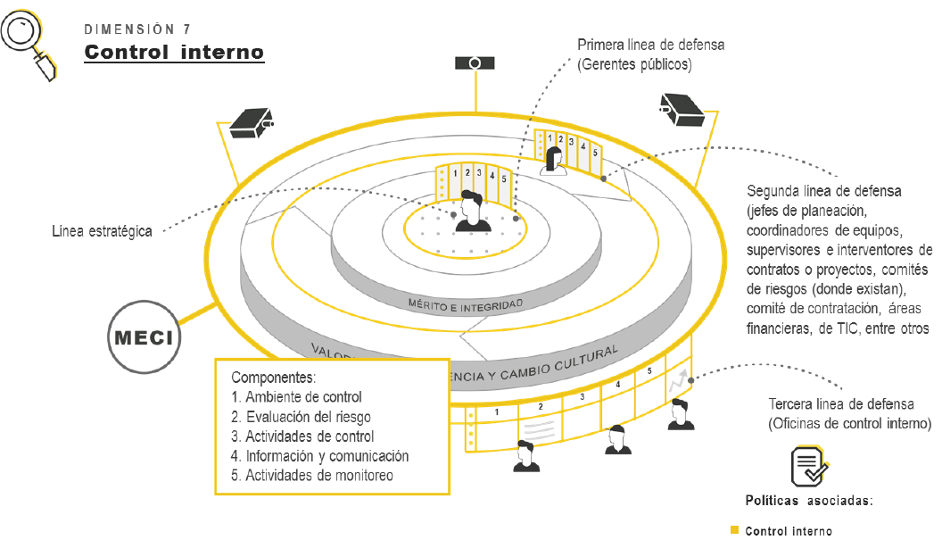
MECI
+
3 LÍNEAS

Slide 12
Roles de la Unidad de Auditoría Decreto 648 de 2017 (modificó Decreto 1083 de 2015)
Liderazgo estratégico
Canales de comunicación, seguimiento continuo, rendición de informes estratégicos e interacción efectiva con el Comité Institucional de Coordinación de Control Interno
Enfoque hacia la prevención
Recomendaciones preventivas, de mejoramiento institucional, herramientas de autoevaluación y actividades de asesoría y acompañamiento
Relación con entes externos de control
Para el desarrollo de este rol se debe identificar previamente la información relevante y pertinente referente a: Informes periódicos, requerimientos de órganos de control, enlace de auditorías externas. La Unidad de Auditoría sirve como puente entre los entes externos y la Entidad misma, con el fin de facilitar el flujo de la información con dichos organismos teniendo en cuenta el amplio conocimiento que ésta unidad tiene de la organización
Evaluación de la gestión del riesgo
La identificación y análisis del riesgo es un proceso permanente e interactivo entre la administración y la Unidad de Auditoría, evaluando los aspectos tanto internos como externos que puedan llegar a representar una amenaza para la consecución de los objetivos organizacionales. La Unidad de Auditoría realiza tanto asesoría y acompañamiento como evaluación independiente
Evaluación y seguimiento
Evaluar y contribuir a la mejora en los procesos de gestión, control y administración, evaluar la eficacia y eficiencia de los controles promoviendo la mejora continua

Slide 13
ACTUALIZACIÓN UNIDAD DE AUDITORÍA AL NUEVO MARCO NORMATIVO

Slide 14
“Locura es hacer lo mismo una y otra vez esperando obtener resultados diferentes”
Aunque esta cita se atribuye frecuentemente a Einstein, no existen pruebas de que sea suya. También se ha atribuido por error a Mark Twain y a Benjamin Franklin. Una posible fuente es la escritora Rita Mae Brown, en su novela Sudden Death [Muerte súbita] de 1983, pero puede que ya existiese antes. (https://elpais.com/elpais/2015/04/06/ciencia/1428317033_405833.html)

Slide 15


Marco Internacional para la Práctica Profesional de Auditoría Interna (MIPP), del Instituto de Auditores Internos (IIA) (enero de 2017) Guía Técnica Colombiana GTC ISO 19011 Directrices para la auditoría de los sistemas de gestión (octubre de 2018)
ACTUALIZAR PROCESO Y PROCEDIMIENTOS
Nuevas disposiciones legales y normativas en control interno y auditoría interna
Mejores prácticas internacionales en materia de control interno y de auditoría interna
ACTUALIZACIÓN EN CURSO
Expedición de acto administrativo de adecuación de la institucionalidad CICCI
Adopción del código de ética y estatuto de auditoría
Actualización del proceso y procedimientos

Slide 16
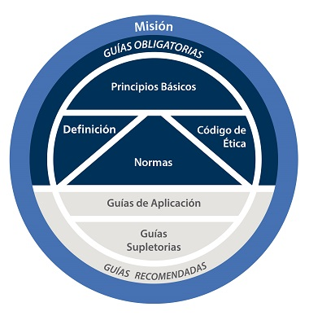
MARCO INTERNACIONAL PARA LA PRÁCTICA PROFESIONAL DE AUDITORÍA INTERNA (MIPP) (ENERO DE 2017)
Conjunto de normas y guías que regulan el desempeño profesional de los auditores internos en todo el mundo. Las normas internacionales que contiene se alinean con las mejores prácticas y tienen en cuenta las tendencias y riesgos emergentes que podrían tener impacto en las organizaciones. Este marco define la auditoría interna, como una actividad independiente y objetiva de aseguramiento y consulta, concebida para agregar valor y mejorar las operaciones, en este caso, de la Rama Judicial, ayudándola a cumplir sus objetivos.
Las normas son estándares internacionales para la práctica profesional de auditoría interna. Las normas se centran en los principios y proporcionan un marco para realizar y promover la auditoría interna. Las Normas son requisitos obligatorios que consisten en:
Declaraciones de requisitos básicos para la práctica profesional de la auditoría interna y para evaluar la efectividad de su desempeño. Los requisitos son internacionalmente aplicables a nivel organizativo e individual.
Interpretaciones, que aclaran términos o conceptos dentro de las afirmaciones.
Términos del glosario.
El MIPP es el marco conceptual que organiza la orientación dogmática promulgada por el Instituto de Auditores Internos (IIA). Organismo mundial y confiable de establecimiento de guías. El IIA brinda a los profesionales de auditoría interna mundial la guía dogmática organizada en el MIPP como guía obligatoria y guía muy recomendada. (https://global.theiia.org)

Slide 17
MARCO INTERNACIONAL PARA LA PRÁCTICA PROFESIONAL DE AUDITORÍA INTERNA (MIPP) (ENERO DE 2017)
Misión de Auditoría Interna
Mejorar y proteger el valor de la organización proporcionando aseguramiento, asesoría y análisis basados en riesgos.
Definición de Auditoría Interna
Es una actividad independiente y objetiva de aseguramiento y consulta, concebida para agregar valor y mejorar las operaciones de una organización. Ayuda a una organización a cumplir sus objetivos aportando un enfoque sistemático y disciplinado para evaluar y mejorar la eficacia de los procesos de gestión de riesgos, control y gobierno.
Los 10 principios de auditoría interna son:
Demuestra integridad
Demuestra competencia y diligencia profesional
Es objetiva y se encuentra libre de influencias (Independiente)
Se alinea con las estrategias, los objetivos y los riesgos de la organización.
Está posicionada de forma apropiada y cuenta con los recursos adecuados.
Demuestra compromiso con la calidad y la mejora continua de su trabajo.
Se comunica de forma efectiva
Proporciona aseguramiento con base en riesgos.
Hace análisis profundos, es proactiva y está orientada al futuro.
Promueve la mejora de la organización
El Código de Ética del Auditor Interno de la Rama Judicial, es un documento que describe una serie de principios significativos para el ejercicio de la auditoría interna, y de reglas de conducta que refieren el comportamiento que se espera de los auditores internos, que busca guiar la conducta ética en el trabajo de auditoría y determinar así, un nivel mínimo de calidad para su ejercicio

Slide 18
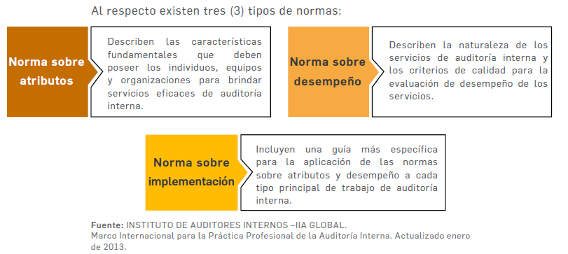
MARCO INTERNACIONAL PARA LA PRÁCTICA PROFESIONAL DE AUDITORÍA INTERNA (MIPP) (ENERO DE 2017)

Slide 19
MARCO INTERNACIONAL PARA LA PRÁCTICA PROFESIONAL DE AUDITORÍA INTERNA (MIPP) (ENERO DE 2017)
Normas internacionales para la práctica profesional de auditoría interna
Normas de Atributo Los estándares de atributos abordan las características de las organizaciones y partes que realizan actividades de auditoría interna 19 | 1000 - Propósito, autoridad y responsabilidad 1010 - Reconocimiento de la orientación obligatoria en la Carta de Auditoría Interna 1100 - Independencia y objetividad 1110 - Independencia organizacional 1111 - Interacción directa con el tablero 1112 - Jefe de Auditoría Roles Ejecutivos Más allá de la Auditoría Interna 1120 - Objetividad individual 1130 - Deterioro a la independencia u objetividad 1200 - Competencia y debido cuidado profesional 1210 - Competencia 1220 - Debido cuidado profesional 1230 - Desarrollo Profesional Continuo 1300 - Programa de Garantía y Mejora de la Calidad 1310 - Requisitos del Programa de Garantía y Mejora de la Calidad 1311 - Evaluaciones internas 1312 - Evaluaciones externas 1320 - Informe sobre el programa de mejora y garantía de calidad 1321 - Uso de "Cumple con los estándares internacionales para la práctica profesional de la auditoría interna" 1322 - Divulgación de la no conformidad

Slide 20
MARCO INTERNACIONAL PARA LA PRÁCTICA PROFESIONAL DE AUDITORÍA INTERNA (MIPP) (ENERO DE 2017)
Normas internacionales para la práctica profesional de auditoría interna
Normas de Desempeño Las normas de desempeño describen la naturaleza de las actividades de auditoría interna y proporcionan criterios con los cuales se puede evaluar el desempeño de estos servicio 33 | 2000 - Gestión de la actividad de auditoría interna 2010 - Planificación 2020 - Comunicación y Aprobación 2030 - Gestión de recursos 2040 - Políticas y Procedimientos 2050 - Coordinación y Confianza 2060 - Reportando a la Alta Gerencia y al Directorio 2070 - Proveedor de servicios externos y responsabilidad de la organización para la auditoría interna 2100 - Naturaleza del trabajo 2110 - Gobernanza 2120 - Gestión de riesgos 2130 - Control 2200 - Ámbito de compromiso 2201 - Consideraciones de planificación 2210 - Objetivos de compromiso 2220 - Ámbito de compromiso 2230 - Asignación de recursos de compromiso 2240 - Programa de trabajo de compromiso 2300 - Realizando el compromiso 2310 - Información de identificación 2320 - Análisis y Evaluación 2330 - Documentando Información 2340 - Supervisión de Compromiso 2400 - Comunicando Resultados 2410 - Criterios para la comunicación 2420 - Calidad de las Comunicaciones. 2421 - Errores y omisiones 2430 - Uso de "Realizado de conformidad con los estándares internacionales para la práctica profesional de la auditoría interna" 2431 - Divulgación de compromiso de no conformidad 2440 - Difundiendo Resultados 2450 - Opiniones en general 2500 - Monitoreo del progreso 2600 - Comunicando la Aceptación de Riesgos

Slide 21
MARCO INTERNACIONAL PARA LA PRÁCTICA PROFESIONAL DE AUDITORÍA INTERNA (MIPP) (ENERO DE 2017)
Normas internacionales para la práctica profesional de auditoría interna
Guías Recomendadas La guías recomendadas estás respaldadas por el IIA a través de un proceso de aprobación formal. Describe las prácticas para la implementación efectiva de los Principios Básicos, la Definición de Auditoría Interna, el Código de Ética y los Estándares del IIA | Guía de Implementación Las guías de implementación ayudan a los auditores internos a aplicar los Estándares. Abordan colectivamente el enfoque, las metodologías y la consideración de la auditoría interna, pero no detallan los procesos o procedimientos. Ayuda a los auditores internos en la aplicación de las Normas. Las guías recomendadas (IG) se han incorporado para asistir al auditor interno en la implementación y logro del cumplimiento de las normas. Cada IG corresponde a una norma de atributo o de desempeño. En total son 52 nuevas Guías de Implementación. Guías Complementarias La guía complementaria proporciona una guía detallada para la realización de actividades de auditoría interna. Estas incluyen áreas temáticas, problemas específicos del sector, así como procesos y procedimientos, herramientas y técnicas, programas, enfoque paso a paso y ejemplos de entregables. Proporcionan procesos y procedimientos detallados para profesionales de auditoría interna. Todas las Guías Prácticas, Guías Globales de Auditoría de Tecnologías (GTAGs), y las Guías para la Evaluación del Riesgo en TI (GAIT) se convierten automáticamente en parte de las Guías Complementarias recomendadas.

Slide 22



GUÍA TÉCNICA COLOMBIANA GTC-ISO 19011:2018 DIRECTRICES PARA LA AUDITORÍA DE LOS SISTEMAS DE GESTIÓN
Principios de la GTC-ISO 19011:2018
Integridad: el fundamento de la profesionalidad
Presentación imparcial: la obligación de informar con veracidad y exactitud
Debido cuidado profesional: la aplicación de diligencia y juicio al auditar
Confidencialidad: seguridad de la información
Independencia: la base para la imparcialidad de la auditoría y la objetividad de las conclusiones de la auditoría
Enfoque basado en evidencia: el método racional para alcanzar conclusiones de auditoría fiables y reproducibles en un proceso de auditoría sistemático
Enfoque basado en riesgos: un enfoque de auditoría que considera riesgos y las oportunidades
La GTC-ISO 19011, de octubre de 2018, proporciona las directrices para la auditoría de los sistemas de gestión, cualquiera que sea, incluye los principios de la auditoría, la gestión de un programa de auditoría y la realización de las auditorías, así como la orientación de cómo evaluar las competencias de los auditores internos.
Auditoría: Proceso sistemático, independiente y documentado para obtener evidencias objetivas y evaluarlas de manera objetiva con el fin de determinar el grado en que se cumplen los criterios de auditoría

Slide 23
ADECUACIÓN DE LA INSTITUCIONALIDAD

Slide 24
ACTO ADMINISTRATIVO DE INTEGRACIÓN DE COMITÉ Y SUBCOMITÉS
ARTÍCULO 1°. - Conformar el Comité Institucional de Coordinación de Control Interno de la Rama Judicial; el cual, atendiendo lo dispuesto en el artículo 2.2.21.1.5 del Decreto 1083 de 2015, adicionado por el artículo 4 del decreto 648 de 2017, estará integrado por los siguientes servidores judiciales:
El Magistrado del Consejo Superior de la Judicatura que, como representante de la Alta Dirección, tenga bajo su responsabilidad los asuntos relacionados con el Sistema Integrado de Gestión y Control de la Calidad y el Medio Ambiente (SIGCMA) y el Modelo Estándar de Control Interno (MECI), quien lo presidirá.
El Director Ejecutivo de Administración Judicial.
El Director de la Unidad de Desarrollo y Análisis Estadístico del Consejo Superior de la Judicatura.
El Director de la Unidad de Planeación de la Dirección Ejecutiva de Administración Judicial.
El servidor judicial que haga las veces de Coordinador Nacional del Sistema Integrado de Gestión y Control de la Calidad y el Medio Ambiente (SIGCMA) y del Modelo Estándar de Control Interno (MECI).
El Director de la Unidad de Auditoría, quien participará con voz, pero sin voto en el mismo y ejercerá la Secretaría Técnica.
ARTÍCULO 3°. - Funciones. De conformidad con lo dispuesto en el artículo el artículo 2.2.21.1.6 del Decreto 1083 de 2015, adicionado por el artículo 4 del decreto 648 de 2017, son funciones del Comité Institucional de Coordinación de Control Interno de la Rama Judicial:
Evaluar el estado del Sistema de Control Interno de acuerdo con las características propias de la entidad y aprobar las modificaciones, actualizaciones y acciones de fortalecimiento del sistema a partir de la normatividad vigente, los informes presentados por el Director de la Unidad de Auditoría, organismos de control y las recomendaciones del equipo MECI.
Aprobar el Plan Anual de Auditoría de la entidad presentado por el Director de la Unidad de Auditoría, hacer sugerencias y seguimiento a las recomendaciones producto de la ejecución del plan de acuerdo con lo dispuesto en el Estatuto de Auditoría, basado en la priorización de los temas críticos según la gestión de riesgos de la administración.
Aprobar el Estatuto de Auditoría Interna y el Código de Ética del Auditor, así como verificar su cumplimiento.
Revisar la información contenida en los estados financieros de la entidad y hacer las recomendaciones a que haya lugar.
Servir de instancia para resolver las diferencias que surjan en desarrollo del ejercicio de auditoría interna.
Conocer y resolver los conflictos de interés que afecten la independencia de la auditoría.
Someter a aprobación del representante legal la política de administración del riesgo y hacer seguimiento, en especial a la prevención y detección de fraude y mala conducta.
Las demás asignadas por el Consejo Superior de la Judicatura.
ARTÍCULO 2°. - Naturaleza del Comité Institucional de Coordinación de Control Interno. El Comité Institucional de Coordinación de Control Interno es un órgano de asesoría y decisión en los asuntos de control interno de la Rama Judicial. En su rol de responsable y facilitador, hace parte de las instancias de articulación para el funcionamiento armónico del Sistema Institucional de Control Interno.

Slide 25
ACTO ADMINISTRATIVO DE INTEGRACIÓN DE COMITÉ Y SUBCOMITÉS
ARTÍCULO 6°. - De los Subcomités Seccionales de Coordinación del Sistema de Control Interno. En cada uno de los Consejos Seccionales de la Judicatura, habrá un Subcomité Seccional de Coordinación del Sistema de Control Interno, conformado por:
El Magistrado del Consejo Seccional de la Judicatura que, por distribución temática, tenga bajo su responsabilidad los asuntos relacionados con el Sistema Integrado de Gestión y Control de la Calidad y el Medio Ambiente (SIGCMA) y el Modelo Estándar de Control Interno (MECI), quien lo presidirá.
El Director Seccional de Administración Judicial.
El servidor judicial que haga las veces de Coordinador Seccional del Sistema Integrado de Gestión y Control de la Calidad y el Medio Ambiente (SIGCMA) y del Modelo Estándar de Control Interno (MECI).
El Profesional de la Oficina Seccional de Auditoría con mayor grado, quien será su Secretario Técnico, con voz, pero sin voto.
ARTÍCULO 7°. - Funciones de los Subcomités Seccionales de Coordinación del Sistema de Control Interno. Corresponde a los Subcomités Seccionales de Coordinación del Sistema de Control Interno, el ejercicio de las siguientes funciones, en su correspondiente Distrito Judicial:
Recomendar al Comité Institucional de Coordinación de Control Interno, pautas para el mejoramiento continuo del Sistema de Control Interno.
Realizar el seguimiento al avance y cumplimiento de los Planes de Mejoramiento suscritos por la Dirección Seccional de Administración Judicial, con la Unidad de Auditoría o entes externos de control.
Efectuar recomendaciones al Comité Institucional de Coordinación de Control Interno de la Rama Judicial en relación con el funcionamiento y optimización de los sistemas, así como para la utilización de indicadores de gestión.
Revisar el estado de ejecución de los objetivos, políticas, planes, metas y funciones que corresponden a cada una de las dependencias, dentro de la jurisdicción del respectivo Consejo Seccional de la Judicatura.
Estudiar y revisar la evaluación al cumplimiento de los planes, sistemas de control y seguridad interna y los resultados obtenidos.
Coordinar con el Comité Seccional del Sistema Integrado de Gestión y Control de la Calidad y el Medio Ambiente (SIGCMA), el mejor cumplimiento de sus funciones y actividades.
Las demás que le sean asignadas por el Comité Institucional de Coordinación de Control Interno y Presidente del Subcomité Seccional.

Slide 26
ADOPCIÓN CÓDIGO DE ÉTICA Y ESTATUTO DE AUDITORÍA DE LA RAMA JUDICIAL
La Norma Internacional 1000 - Propósito, Autoridad y responsabilidad del MIPP, establece que “El propósito, la autoridad y la responsabilidad de la actividad de auditoría interna deben estar formalmente definidos en un estatuto, en conformidad con la Misión de Auditoría Interna y los elementos de cumplimiento obligatorio del Marco Internacional para la Práctica Profesional de la Auditoría Interna (los Principios Fundamentales para la Práctica Profesional de la Auditoría Interna, el Código de Ética, las Normas y la definición de auditoría interna). El director ejecutivo de auditoría debe revisar, periódicamente, el estatuto de auditoría interna y presentarlo a la alta dirección y al Consejo para su aprobación”.
El MIPP precisa que “El Estatuto de la actividad de auditoría interna es un documento formal escrito que define el propósito, autoridad y responsabilidad de la actividad de auditoría interna. El Estatuto establece la posición de la actividad de auditoría interna dentro de la organización, autoriza el acceso a los registros, al personal y a los bienes pertinentes para la ejecución de los trabajos, y define el ámbito de actuación de las actividades de auditoría interna”.
El MIPP estipula que el “Código de Ética es una serie de principios significativos para la profesión y el ejercicio de la auditoría interna, y de reglas de conducta que describen el comportamiento que se espera de los auditores internos.
El Código de Ética se aplica tanto a las personas como a las entidades que suministran servicios de auditoría interna. El propósito del Código de Ética es promover una cultura ética en la profesión global de auditoría interna”.

Slide 27
CARACTERIZACIÓN PROCESO Y DISEÑO DE PROCEDIMIENTOS

Slide 28
CARACTERIZACIÓN DE PROCESO Y DISEÑO DE PROCEDIMIENTOS
Se caracteriza el proceso “GESTIÓN DE CONTROL INTERNO Y AUDITORÍA”, para reemplazar la versión anterior del proceso “C-AAI-01 Auditoría Interna”.
Se tuvo en cuenta las nuevas disposiciones legales y normativas, en particular los nuevos roles de la Unidad de Auditoría, la cual se dedica, no solo a la actividad de auditoría, sino en todo lo que tiene que ver con el control interno, por lo que se incluyen las mejores prácticas internacionales en materia de sistemas de gestión (ISO 9001:2015), control interno (Marco COSO 2013) y auditoría interna (MIPP 2017 e ISO 19011:2018).
Para desarrollar el proceso se diseñaron tres procedimientos:
Procedimiento para la realización de auditoría interna de gestión
Procedimiento para la realización de auditoría especial
Procedimiento para la formulación y seguimiento de planes de mejoramiento

Slide 29
CARACTERIZACIÓN PROCESO GESTIÓN DE CONTROL INTERNO Y AUDITORÍA
OBJETIVO DEL PROCESO
Realizar actividades de verificación de la existencia, nivel de desarrollo y grado de efectividad del Sistema Institucional de Control Interno; de auditoría interna; de asesoría permanente; de formulación de recomendaciones con alcance preventivo, y de evaluación de la gestión del riesgo, brindando aseguramiento razonable independiente y objetivo, como tercera línea de defensa, que permitan al Consejo Superior de la Judicatura y a la Rama Judicial en general, la toma de decisiones oportunas frente al quehacer institucional y la mejora continua
MARCO NORMATIVO
Artículos 209 y 269 de la Constitución Política
Leyes 87 de 1993, 270 de 1996, 1474 de 2011 y 1712 de 2014
Decretos 1083 de 2015 y 648 y 1499 de 2017
Resolución Orgánica 7350 de 2013 de la Contraloría General de la República
Control Interno - Marco Integrado 2013 (COSO)
Marco Internacional para la Práctica Profesional de la Auditoría Interna (MIPP) 2017
Marco Técnico Normativo de las Normas de Aseguramiento de la Información (Decreto 302 de 2015)
Normas Internacionales de Auditoría (NIA) (Auditoría de Estados Financieros)
Normas de Auditoría Generalmente Aceptadas (NAGA, Ley 43 de 1990)
Guía Rol de las Unidades de Control Interno Auditoría Interna o quien haga sus veces (octubre de 2017)
Código de Integridad del Servicio Público Colombiano (DAFP, enero de 2018)
Guía de Auditoría para Entidades Públicas (Versión 3, mayo de 2018)
Marco General del Sistema de Gestión MIPG (Versión 2, julio de 2018)
Manual Operativo del Sistema de Gestión MIPG (Versión 2, agosto de 2018)
Guía para la Administración de los Riesgos de Gestión, Corrupción y Seguridad Digital y el Diseño de Controles en Entidades Públicas (Versión 1, agosto de 2018)
Código de Ética del Auditor Interno de la Rama Judicial
Estatuto de Auditoría de la Rama Judicial
Guía Técnica Colombiana GTC-ISO 19011
Demás normatividad aplicable, así como aquellas que las modifiquen o sustituyan

Slide 30
ACTIVIDADES PROCESO GESTIÓN DE CONTROL INTERNO Y AUDITORÍA
PHVA | ACTIVIDAD | PRODUCTO | RESPONSABLE
P | Elaborar el Programa Anual de Auditoría | Programa Anual de Auditoría | Director Unidad de Auditoría
 | Comunicar el Programa Anual de Auditoría | Programa Anual de Auditoría aprobado | Director Unidad de Auditoría
H | Implementar el Programa Anual de Auditoría | Planes de auditoría Información documentada sobre asignación de tareas | Director Unidad de Auditoría
 | Ejecutar las auditorías programadas | Informes de Auditoría | Equipos Auditores
 | Elaborar informes | Informes | Director Unidad de Auditoría
 | Hacer seguimiento a los planes de mejoramiento | Informe de Seguimiento | Director Unidad de Auditoría
 | Informar y recomendar | Información y comunicaciones documentadas | Director Unidad de Auditoría
 | Fomentar cultura del control | Información documentada de actividades | Director Unidad de Auditoría
 | Asistir a comités | Información documentada de asistencia a reuniones de comités (actas) | Director Unidad de Auditoría
 | Prestar asesoría | Información documentada de actividades | Director Unidad de Auditoría
 | Coordinar con entes externos de control | Información documentada de actividades | Director Unidad de Auditoría
V | Verificar el cumplimiento del Programa Anual de Auditoría | Información documentada sobre el seguimiento | Director Unidad de Auditoría
 | Evaluar a los auditores | Información documentada sobre evaluación de competencias del personal de la Unidad de Auditoría | Director Unidad de Auditoría
A | Ajustar el Programa Anual de Auditoría | Programa Anual de Auditoría ajustado | Director Unidad de Auditoría
 | Mantener y mejorar competencias | Información documentada sobre actividades de capacitación | Director Unidad de Auditoría
 | Mejorar el proceso | Información documentada sobre acciones de mejora implementadas | Director Unidad de Auditoría

Slide 31
PROCEDIMIENTO AUDITORÍA INTERNA DE GESTIÓN
OBJETIVO DEL PROCEDIMIENTO
Establecer las pautas generales para desarrollar las fases de planeación, ejecución e informe de las auditorías internas de gestión a los procesos y procedimientos del Consejo Superior de la Judicatura y de la Dirección Ejecutiva de Administración Judicial; tanto en el nivel central, como seccional, ejecutados por dependencias, administrativas y despachos judiciales; de forma sistemática, independiente, documentada y objetiva, con el fin de verificar el cumplimiento de las leyes, la normatividad vigente y los criterios de auditoría, para agregar valor y mejorar las operaciones, procesos y servicios de la Rama Judicial.
Nivel Central: Órganos cuyas actuaciones tienen alcance en todo el país. (Manual de Calidad SIGCMA, p. 22)
Nivel Seccional: Órganos cuyas actuaciones tienen alcance exclusivo en el o los Distritos Judiciales asignados. (Manual de Calidad SIGCMA, p. 22)
MARCO NORMATIVO
Artículos 209 y 269 de la Constitución Política
Leyes 87 de 1993, 270 de 1996, 1474 de 2011 y 1712 de 2014
Decretos 1083 de 2015 y 648 y 1499 de 2017
Resolución Orgánica 7350 de 2013 de la Contraloría General de la República
Control Interno - Marco Integrado 2013 (COSO)
Marco Internacional para la Práctica Profesional de la Auditoría Interna (MIPP) 2017
Marco Técnico Normativo de las Normas de Aseguramiento de la Información (Decreto 302 de 2015)
Normas Internacionales de Auditoría (NIA) (Auditoría de Estados Financieros)
Normas de Auditoría Generalmente Aceptadas (NAGA, Ley 43 de 1990)
Guía Rol de las Unidades de Control Interno Auditoría Interna o quien haga sus veces (octubre de 2017)
Código de Integridad del Servicio Público Colombiano (DAFP, enero de 2018)
Guía de Auditoría para Entidades Públicas (Versión 3, mayo de 2018)
Marco General del Sistema de Gestión MIPG (Versión 2, julio de 2018)
Manual Operativo del Sistema de Gestión MIPG (Versión 2, agosto de 2018)
Guía para la Administración de los Riesgos de Gestión, Corrupción y Seguridad Digital y el Diseño de Controles en Entidades Públicas (Versión 1, agosto de 2018)
Código de Ética del Auditor Interno de la Rama Judicial
Estatuto de Auditoría de la Rama Judicial
Guía Técnica Colombiana GTC-ISO 19011
Demás normatividad aplicable, así como aquellas que las modifiquen o sustituyan

Slide 32
ACTIVIDADES PROCEDIMIENTO AUDITORÍA INTERNA DE GESTIÓN
PHVA | ACTIVIDAD | PRODUCTO | RESPONSABLE
P | Confirmar equipo auditor designado | Información y comunicaciones documentadas sobre designación de auditores | Director Unidad de Auditoría
 | Establecer contacto con el auditado | Información y comunicaciones documentadas sobre inicio de la auditoría Carta de Representación | Director Unidad de Auditoría Líder de Auditoría
 | Preparar actividades de auditoría | Información documentada sobre el conocimiento del proceso o dependencia a auditar | Líder de Auditoría Equipo Auditor
 | Planear la auditoría | Plan de Auditoría | Director Unidad de Auditoría Líder de Auditoría Equipo Auditor
H | Realizar reunión de apertura | Acta de Reunión de Apertura | Líder de Auditoría Equipo Auditor
 | Solicitar información | Información documentada en papeles de trabajo | Líder de Auditoría
 | Determinar la muestra de auditoría | Información documentada en papeles de trabajo | Líder de Auditoría Equipo Auditor
 | Practicar pruebas de auditoría | Información documentada de las pruebas de auditoría practicadas | Líder de Auditoría Equipo Auditor
 | Generar hallazgos de auditoría | Hallazgos documentados | Líder de Auditoría Equipo Auditor
 | Realizar reunión de cierre | Acta de Reunión de Cierre | Líder de Auditoría Equipo Auditor
 | Elaborar informe de auditoría | Informe Preliminar de Auditoría | Líder de Auditoría Equipo Auditor
 | Distribuir informe de auditoría | Informe Definitivo de Auditoría Oficio de Entrega | Director Unidad de Auditoría Líder de Auditoría
 | Finalizar la auditoría | Información documentada de la auditoría | Líder de Auditoría
V | Verificar el cumplimiento del Plan de Auditoría | Información documentada sobre el seguimiento | Director Unidad de Auditoría
 | Evaluar a los auditores | Información documentada sobre evaluación de competencias del personal de la Unidad de Auditoría | Director Unidad de Auditoría
A | Ajustar el Plan de Auditoría | Plan de Auditoría ajustado | Director Unidad de Auditoría Líder de Auditoría
 | Mantener y mejorar competencias | Información documentada sobre actividades de capacitación | Auditores
 | Mejorar el proceso | Información documentada sobre acciones de mejora implementadas | Director Unidad de Auditoría Equipos Auditores

Slide 33
PROCEDIMIENTO AUDITORÍA ESPECIAL
OBJETIVO DEL PROCEDIMIENTO
Establecer las pautas generales para desarrollar las fases de planeación, ejecución e informe de las auditorías especiales que se adelanten para atender solicitudes particulares y concretas, que se hagan sobre los procesos y procedimientos del Consejo Superior de la Judicatura y de la Dirección Ejecutiva de Administración Judicial; tanto en el nivel central, como seccional, ejecutados por dependencias, administrativas y despachos judiciales, o sobre actuaciones de estas; de forma sistemática, independiente, documentada y objetiva, con el fin de verificar el cumplimiento de las leyes, la normatividad vigente y los criterios de auditoría, para agregar valor y mejorar las operaciones, procesos y servicios de la Rama Judicial.
Nota. Una auditoría especial usualmente comprende el examen de componentes específicos de un proceso o procedimiento, plan, programa, proyecto, dependencia administrativa o despacho judicial responsable, o actuaciones concretas, las cuales pueden incluir investigaciones especiales que se pueden originar por solicitud del Consejo Superior de la Judicatura, de la Fiscalía General de la Nación, de los organismos de control, peticiones, denuncias o solicitudes ciudadanas, cualquier parte interesada o de oficio.
MARCO NORMATIVO
Artículos 209 y 269 de la Constitución Política
Leyes 87 de 1993, 270 de 1996, 1474 de 2011 y 1712 de 2014
Decretos 1083 de 2015 y 648 y 1499 de 2017
Resolución Orgánica 7350 de 2013 de la Contraloría General de la República
Control Interno - Marco Integrado 2013 (COSO)
Marco Internacional para la Práctica Profesional de la Auditoría Interna (MIPP) 2017
Marco Técnico Normativo de las Normas de Aseguramiento de la Información (Decreto 302 de 2015)
Normas Internacionales de Auditoría (NIA) (Auditoría de Estados Financieros)
Normas de Auditoría Generalmente Aceptadas (NAGA, Ley 43 de 1990)
Guía Rol de las Unidades de Control Interno Auditoría Interna o quien haga sus veces (octubre de 2017)
Código de Integridad del Servicio Público Colombiano (DAFP, enero de 2018)
Guía de Auditoría para Entidades Públicas (Versión 3, mayo de 2018)
Marco General del Sistema de Gestión MIPG (Versión 2, julio de 2018)
Manual Operativo del Sistema de Gestión MIPG (Versión 2, agosto de 2018)
Guía para la Administración de los Riesgos de Gestión, Corrupción y Seguridad Digital y el Diseño de Controles en Entidades Públicas (Versión 1, agosto de 2018)
Código de Ética del Auditor Interno de la Rama Judicial
Estatuto de Auditoría de la Rama Judicial
Guía Técnica Colombiana GTC-ISO 19011
Demás normatividad aplicable, así como aquellas que las modifiquen o sustituyan

Slide 34
ACTIVIDADES PROCEDIMIENTO AUDITORÍA ESPECIAL
PHVA | ACTIVIDAD | PRODUCTO | RESPONSABLE
P | Decidir solicitud | Plan Anual de Auditoría ajustado Información y comunicaciones documentadas sobre designación de auditores | Director Unidad de Auditoría
 | Establecer contacto con el auditado | Información y comunicaciones documentadas sobre inicio de la auditoría Carta de Representación | Director Unidad de Auditoría Líder de Auditoría
 | Preparar actividades de auditoría | Información documentada sobre el conocimiento del proceso o dependencia a auditar | Líder de Auditoría Equipo Auditor
 | Planear la auditoría | Plan de Auditoría | Director Unidad de Auditoría Líder de Auditoría Equipo Auditor
H | Realizar reunión de apertura | Acta de Reunión de Apertura | Líder de Auditoría Equipo Auditor
 | Solicitar información | Información documentada en papeles de trabajo | Líder de Auditoría
 | Determinar la muestra de auditoría | Información documentada en papeles de trabajo | Líder de Auditoría Equipo Auditor
 | Practicar pruebas de auditoría | Información documentada de las pruebas de auditoría practicadas | Líder de Auditoría Equipo Auditor
 | Generar hallazgos de auditoría | Hallazgos documentados | Líder de Auditoría Equipo Auditor
 | Realizar reunión de cierre | Acta de Reunión de Cierre | Líder de Auditoría Equipo Auditor
 | Elaborar el informe de auditoría | Informe Preliminar de Auditoría | Líder de Auditoría Equipo Auditor
 | Distribuir informe de auditoría | Informe Definitivo de Auditoría Oficio de Entrega | Director Unidad de Auditoría Líder de Auditoría
 | Finalizar la auditoría | Información documentada de la auditoría | Líder de Auditoría
V | Verificar el cumplimiento del Plan de Auditoría | Información documentada sobre el seguimiento | Director Unidad de Auditoría
 | Evaluar a los auditores | Información documentada sobre evaluación de competencias del personal de la Unidad de Auditoría | Director Unidad de Auditoría
A | Ajustar el Plan de Auditoría | Plan de Auditoría ajustado | Director Unidad de Auditoría Líder de Auditoría
 | Mantener y mejorar competencias | Información documentada sobre actividades de capacitación | Auditores
 | Mejorar el proceso | Información documentada sobre acciones de mejora implementadas | Director Unidad de Auditoría Equipos Auditores

Slide 35
PROCEDIMIENTO FORMULACIÓN Y SEGUIMIENTO A PLANES DE MEJORAMIENTO
OBJETIVO DEL PROCEDIMIENTO
Establecer las pautas generales para acompañar a los líderes de procesos y directivos de dependencias u oficinas auditadas, en la formulación de los planes de mejoramiento producto de las auditorías internas de gestión y especiales, que realiza la Unidad de Auditoría, con el objeto de subsanar y corregir las desviaciones o no conformidades detectadas; hacer su seguimiento y al de los planes de mejoramiento suscritos con la Contraloría General de la República, evaluando el cumplimento y la efectividad de las acciones propuestas.
Nota 1. El seguimiento a los planes de mejoramiento es el proceso que adelanta la Unidad de Auditoría, mediante el cual verifica el cumplimiento de los compromisos adquiridos por los auditados para adoptar medidas correctivas sobre las causas de los hallazgos formulados en el informe de auditoría interna, y el de la Contraloría General de la República, así como la evaluación de la efectividad de dichas medidas. El propósito de la auditoria de seguimiento es establecer e informar, si las observaciones y recomendaciones contenidas en los planes de mejoramiento han sido tenidas en cuenta e implementadas en su oportunidad y el efecto de esta en una mejor gestión de la Rama Judicial y en el cumplimiento de sus objetivos.
Nota 2. Dependiendo de la complejidad de los resultados y del plan de mejoramiento, la Unidad de Auditoría establecerá el mecanismo de seguimiento, el cual puede ser: a) A través de visitas de seguimiento, con el fin de evaluar el avance y cumplimiento de las acciones correctivas, o b) Como auditoría de seguimiento programada en el Programa Anual de Auditoría, para evaluar el avance, cumplimiento y efectividad del plan de mejoramiento
MARCO NORMATIVO
Artículos 209 y 269 de la Constitución Política
Leyes 87 de 1993, 270 de 1996, 1474 de 2011 y 1712 de 2014
Decretos 1083 de 2015 y 648 y 1499 de 2017
Resolución Orgánica 7350 de 2013 de la Contraloría General de la República
Control Interno - Marco Integrado 2013 (COSO)
Marco Internacional para la Práctica Profesional de la Auditoría Interna (MIPP) 2017
Marco Técnico Normativo de las Normas de Aseguramiento de la Información (Decreto 302 de 2015)
Normas Internacionales de Auditoría (NIA) (Auditoría de Estados Financieros)
Normas de Auditoría Generalmente Aceptadas (NAGA, Ley 43 de 1990)
Guía Rol de las Unidades de Control Interno Auditoría Interna o quien haga sus veces (octubre de 2017)
Código de Integridad del Servicio Público Colombiano (DAFP, enero de 2018)
Guía de Auditoría para Entidades Públicas (Versión 3, mayo de 2018)
Marco General del Sistema de Gestión MIPG (Versión 2, julio de 2018)
Manual Operativo del Sistema de Gestión MIPG (Versión 2, agosto de 2018)
Guía para la Administración de los Riesgos de Gestión, Corrupción y Seguridad Digital y el Diseño de Controles en Entidades Públicas (Versión 1, agosto de 2018)
Código de Ética del Auditor Interno de la Rama Judicial
Estatuto de Auditoría de la Rama Judicial
Guía Técnica Colombiana GTC-ISO 19011
Demás normatividad aplicable, así como aquellas que las modifiquen o sustituyan

Slide 36
ACTIVIDADES PROCEDIMIENTO FORMULACIÓN Y SEGUIMIENTO A PLANES DE MEJORAMIENTO
PHVA | ACTIVIDAD | PRODUCTO | RESPONSABLE
P | Formular plan de mejoramiento | Plan de Mejoramiento | Líder de proceso o Directivo de la dependencia administrativa o despacho judicial auditado
 | Verificar la suscripción del plan de mejoramiento | Plan de Mejoramiento | Director Unidad de Auditoría
 | Determinar la conformidad de las acciones de mejora | Comunicación sobre no conformidad del plan de mejoramiento | Director Unidad de Auditoría Líder de Auditoría
 | Ajustar plan de mejoramiento | Plan de Mejoramiento ajustado | Líder de proceso o Directivo de la dependencia administrativa o despacho judicial auditado
H | Ejecutar plan de mejoramiento | Información documentada sobre la implementación de acciones correctivas | Líder de proceso o Directivo de la dependencia administrativa o despacho judicial auditado
 | Realizar seguimiento al plan de mejoramiento | Información documentada en hojas de trabajo sobre el seguimiento Formato de formulación y evaluación del plan de mejoramiento | Auditor designado
 | Elaborar informe de seguimiento | Informe preliminar de seguimiento | Auditor designado
 | Distribuir informe de seguimiento | Informe definitivo de seguimiento Oficio de Entrega | Director Unidad de Auditoría Auditor designado
 | Finalizar la auditoría | Información documentada de la auditoría | Auditor designado
V | Verificar el cumplimiento del seguimiento | Información documentada sobre el seguimiento | Director Unidad de Auditoría
 | Evaluar a los auditores | Información documentada sobre evaluación de competencias del personal de la Unidad de Auditoría | Director Unidad de Auditoría
A | Ajustar labores de seguimiento | Labores de seguimiento ajustadas | Director Unidad de Auditoría Auditor designado
 | Mantener y mejorar competencias | Información documentada sobre actividades de capacitación | Auditores
 | Mejorar el proceso | Información documentada sobre acciones de mejora implementadas | Director Unidad de Auditoría Equipos Auditores

Slide 37
CONCEPTOS APLICABLES A LA AUDITORÍA INTERNA

Slide 38
“El control interno es un proceso llevado a cabo por el consejo de administración, la dirección y el resto del personal de una entidad, diseñado con el objeto de proporcionar un grado de seguridad razonable en cuanto a la consecución de objetivos relacionados con las operaciones, la información y el cumplimiento”. (Control Interno – Marco Integrado • Mayo 2013)
CONTROL INTERNO
¿QUÉ?
Proceso efectuado por las personas (Alta Dirección, Gerencia y todo el personal)
¿PARA QUÉ?
Proporcionar una seguridad razonable en la consecución de objetivos
EFICACIA
¿EN QUÉ NIVELES?
Eficacia y Eficiencia en las operaciones
Confiabilidad en la información
Cumplimiento de leyes y normas
Salvaguarda de los recursos

Slide 39
AUDITORÍA INTERNA
Mecanismo que permite llevar a cabo el examen a:
Determinar si los recursos se han utilizado con ECONOMÍA, EFICACIA, EFICIENCIA Y TRANSPARENCIA
Si se han observado las normas internas y externas que les sean aplicables
- PROCESOS
- ACTIVIDADES
- OPERACIONES
- RESULTADOS
Si los mecanismos de comunicación pública son confiables, permiten revelar los aspectos mas importantes de la gestión y los resultados obtenidos satisfacen a los grupos de interés
CUMPLIMIENTO DE LOS PRINCIPIOS DE LA GESTIÓN PÚBLICA
- SISTEMÁTICO
- OBJETIVO
- INDEPENDIENTE
CUMPLIMIENTO DE LA NORMATIVIDAD
CONFIABILIDAD DE LA INFORMACIÓN
CUMPLIMIENTO DE OBJETIVOS

Slide 40
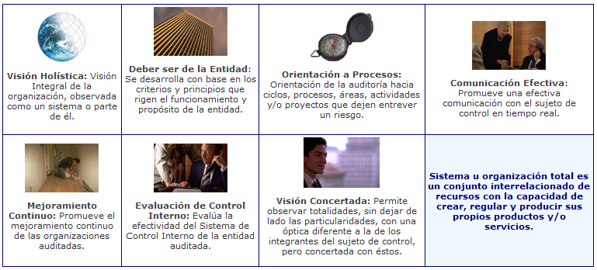
AUDITORÍA INTERNA
Características

Slide 41
AUDITORÍA INTERNA
CUMPLIMIENTO
AUDITORIA DE CUMPLIMIENTO
Verifica adherencia a las normas constitucionales, legales, reglamentarias y de autorregulación aplicables
Evalúa y monitorea el desempeño de los sistemas gerenciales - Evalúa el logro de los objetivos misionales
SOPORTE ORGANIZACIONAL
AUDITORIA ORGANIZACIONAL
Aspectos básicos de Evaluación a la Administración Pública
Evalúa las actividades relativas a la gestión de la entidad para determinar:
El grado de economía, eficiencia y eficacia en el manejo de los recursos y el logro de objetivos
La creación y confiabilidad de los sistemas de información y control
Si los resultados obtenidos son los previamente establecidos (planes)
Si la rendición de cuentas de sus actuaciones, se ha cumplido de acuerdo a la responsabilidad conferida
AUDITORÍA A SISTEMAS DE INFORMACIÓN
GESTIÓN
AUDITORIA DE GESTIÓN Y RESULTADOS
AUDITORÍA FINANCIERA
RESULTADOS
AUDITORÍAS ESPECIALES
AUDITORÍAS DE SEGUIMIENTO

Slide 42
AUDITORÍA INTERNA
AUDITORÍAS ESPECIALES
Usualmente comprenden el examen de componentes específicos de un proceso, operación, plan, programa, proyecto y/o áreas administrativas responsables
AUDITORÍAS DE SEGUIMIENTO
Su propósito es establecer e informar, si las observaciones y recomendaciones contenidas en los PLANES DE MEJORAMIENTO han sido tenidas en cuenta e implementadas en su oportunidad
AUDITORÍA A SISTEMAS DE INFORMACIÓN
AUDITORÍA FINANCIERA
Provee la seguridad que la infraestructura de la información tecnológica, cuenta con seguridad y controles
Examina los registros de las operaciones de carácter económico normalmente ya ejecutadas. El informe resultante por lo general expresa un pronunciamiento u opinión sobre la razonabilidad del contenido y presentación de la información financiera

Slide 43

ETAPAS DE LA AUDITORÍA INTERNA
FORMULACIÓN PROGRAMA ANUAL DE AUDITORÍA
PLANEACIÓN DE LA AUDITORÍA
EJECUCIÓN DE LA AUDITORÍA
INFORME AUDITORÍA
Alineación con la planeación estratégica de la Entidad Determinación del Universo de Auditoría
Formulación del Plan Anual de Auditoría
Objetivo y alcance de la auditoría
Procedimientos y técnicas de auditoría
Tiempo y asignación de recursos
Contacto con el auditado
Carta de compromiso
Reunión de inicio (apertura)
Solicitud de información
Determinación de la muestra de auditoría
Práctica de pruebas de auditoría
Determinación de hallazgos
Reunión de cierre
Informe preliminar
Informe definitivo

Slide 44


PROGRAMA ANUAL DE AUDITORÍA
“Acuerdos para un conjunto de una o más auditorías planificadas para un periodo de tiempo determinado y dirigidas hacia un propósito específico” GTC ISO 19011:2018
Es el documento que contiene y describe el conjunto de una o más auditorias planificadas, así como el conjunto de actividades a realizar en el marco de los roles de la Unidad de Auditoría, a realizar durante el período de un año, que debe ser elaborado en concordancia con las políticas y disposiciones establecidas por el CSJ.
El programa anual se debe preparar basado en riesgos.
Debe incluir las solicitudes del CSJ, del CICCI, así como de otras partes interesadas, con el objeto de establecer prioridades para la actividad de auditoría interna.
Debe ser consistente con los objetivos institucionales, siendo necesario asegurar que los recursos sean apropiados, suficientes y eficazmente asignados para cumplirlo.
Debe establecer roles y responsabilidades, las competencias de los responsables de gestionarlo, el alcance y los recursos necesarios.

Slide 45
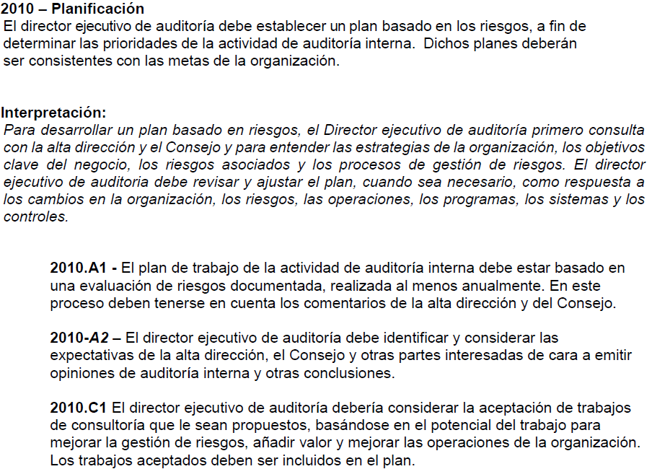

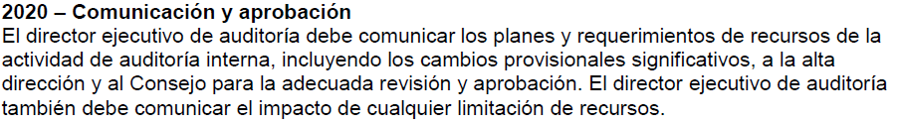
PROGRAMA ANUAL DE AUDITORÍA
NORMAS INTERNACIONALES PARA EL EJERCICIO PROFESIONAL DE LA AUDITORÍA INTERNA
Programa Anual de Auditoría

Slide 46

PLAN DE AUDITORÍA
Planeación de la Auditoría: Fase inicial del examen que consiste en determinar de manera anticipada:
Los procedimientos que se van a utilizar
La extensión de las pruebas que se van a aplicar
La oportunidad de las mismas
Los diferentes papeles de trabajo en los cuales se resumirán los resultados
Los recursos tanto humanos como físicos que se deberán asignar para lograr los objetivos propuestos de la manera más eficiente
El plan de auditoría, que debe ser aprobado por el Director de la Unidad de Auditoría, debe hacer referencia, principalmente a:
los objetivos de la auditoría, general y específicos
el alcance de la auditoría, es decir, la indicación de los procesos, procedimientos, actividades áreas y período de tiempo cubierto por la auditoría
las fuentes de criterio de auditoría o cualquier otra información documentada de referencia
los procedimientos, métodos o técnicas de auditoría que se van a utilizar
las funciones y responsabilidades de los miembros del equipo auditor
recursos y tiempo
“Descripción de actividades y de los detalles acordados de una auditoría”
GTC ISO 19011:2018
El plan de auditoría es un enunciado, lógicamente ordenado y clasificado, de los procedimientos de auditoría que han de emplearse, el alcance que se les ha de dar y la forma en que se han de aplicar

Slide 47


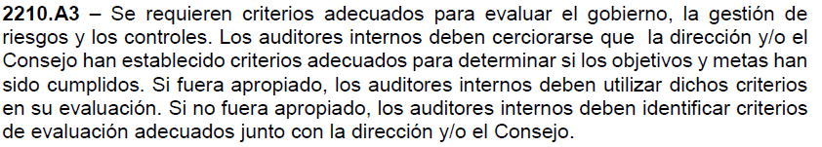
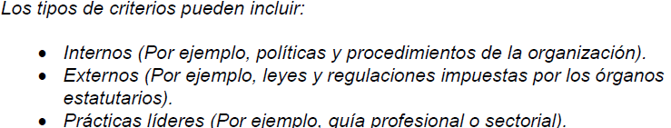

PLAN DE AUDITORÍA
NORMAS INTERNACIONALES PARA EL EJERCICIO PROFESIONAL DE LA AUDITORÍA INTERNA
“Conjunto de requisitos usados como referencia frente a la cual se compara la evidencia objetiva” GTC ISO 19011:2018
Plan de Auditoría

Slide 48
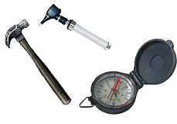
TÉCNICAS DE AUDITORÍA
El examen de cualquier operación, actividad, área, rubro o transacción, requiere la aplicación de técnicas y la elaboración de papeles de trabajo. El auditor debe recurrir a su conocimiento y criterio profesionales en la aplicación de las mismas, dependiendo de las circunstancias y necesidades que se tengan para que éstas sean las más convenientes y efectivas
Clases de Técnicas
Ocular
Verbal
Escrita
Documental
Inspección Física
Las técnicas de auditoría son métodos prácticos de investigación y prueba que utiliza el auditor para obtener la evidencia que fundamente sus opiniones, conclusiones y reportes.
Las técnicas seleccionadas y aplicadas se convierten en procedimientos de auditoría

Slide 49
TÉCNICAS DE AUDITORÍA
Técnica Ocular | Consiste en visualizar en forma directa y paralela la manera como los responsables de la administración, desarrollan y documentan los procesos o procedimientos que la organización utiliza para ejecutar las actividades objeto de control. Permite al auditor estar en contacto permanente y de manera presencial con el día a día de la organización, para tener una percepción directa de su accionar
Técnica Verbal | Permite obtener información mediante el dialogo con los integrantes de la organización o los de su entorno relevante, con el propósito de averiguar o indagar posibles debilidades de los procedimientos, prácticas de control interno y otras situaciones que el auditor considere importante en el desarrollo de su trabajo. Las evidencias que se obtengan a través de ésta técnica deben documentarse mediante papeles de trabajo preparados por el auditor, debidamente soportados.
Técnica Escrita | Es la actividad de registrar o plasmar información que a juicio del auditor sea importante dentro de su trabajo. Esta técnica puede realizarse mediante las prácticas de Análisis y Conciliación
Técnica Documental | Consiste en obtener información escrita que permita soportar las afirmaciones, análisis o estudios realizados por los auditores. Esta técnica puede surtirse a través de: la comprobación, la computación, la revisión analítica y el estudio general
Técnica de Inspección Física | Es el examen tangible que se hace a planes, programas o proyectos, contratos, indicadores, registros, documentos o activos. La confiabilidad proporcionada por la inspección de documentos y registros depende de su naturaleza, fuente y la eficacia de los controles internos. Es el reconocimiento real sobre hechos o situaciones dadas en tiempo y espacio determinados.

Slide 50
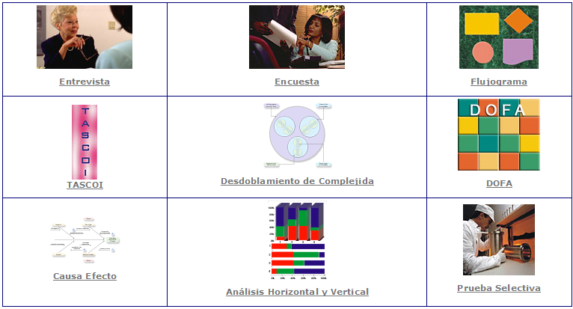
TÉCNICAS DE AUDITORÍA
Ejemplos de técnicas

Slide 51


DETERMINACIÓN DE LA MUESTRA DE AUDITORÍA
Cuando no es posible llevar a cabo una verificación total de las transacciones o hechos ocurridos en un proceso, se selecciona una muestra la cual debe ser representativa de acuerdo con la complejidad del proceso. “El muestreo de auditoría es la aplicación de un procedimiento de auditoría a menos del 100% de los elementos de una población con el objetivo de sacar conclusiones acerca de toda la población” (IIA).
Muestra
Población
Tamaño de la Muestra
Tipos y formas de muestreo
Una muestra estadística (o una muestra) es un subconjunto de elementos
de la población estadística
Es la colección de datos que corresponde
a las características de la totalidad de individuos, objetos, cosas o valores en un proceso de investigación
Es el número de sujetos que componen la muestra extraída de una población, necesarios para que los datos obtenidos sean representativos de la población
Muestreo estadístico
Aleatorio Simple
Sistemático
Estratificado
Por Conglomerado
Muestreo no estadístico
Por Juicio
Por Conveniencia
Voluntario

Slide 52


PAPELES DE TRABAJO
1 Contribuir a la planeación y realización de la auditoría
2. Fuente para la redacción del informe y la evidencia del trabajo realizado
3. Soporte y respaldo de las observaciones, conclusiones y recomendaciones incluidas en el informe
4. Facilitar la revisión y supervisión del trabajo de auditoría.
5. Servir como antecedente para futuras auditorias, por significar una permanente fuente de consulta proporcionando datos específicos para planificar una nueva auditoría.
Son los documentos elaborados por el auditor u obtenidos por él durante el transcurso de cada una de las fases de la auditoría. Son la evidencia de los análisis, comprobaciones, verificaciones, interpretaciones en que se fundamenta el auditor para dar sus opiniones y juicios sobre el proceso examinado; facilitan los medios para la revisión que determinen la suficiencia y efectividad del trabajo realizado. Desde la etapa de planeación hasta la emisión del informe de audito.
OBJETIVOS
En los papeles de trabajo el auditor muestra los métodos y procedimientos que ha seguido y las conclusiones que ha obtenido. Asimismo, dichos papeles contienen la base para su informe, la evidencia del alcance de su examen y la prueba de la responsabilidad profesional correspondiente.

Slide 53

EVIDENCIA DE AUDITORÍA
Una evidencia se considera competente y suficiente si cumple las siguientes características:
Relevante - Cuando ayuda al auditor a llegar a una conclusión respecto a los objetivos específicos de auditoría.
Autentica - Cuando es verdadera en todas sus características.
Verificable - Es el requisito de la evidencia que permite que dos o más auditores lleguen por separado a las mismas conclusiones, en iguales circunstancias.
Neutral - Es requisito que esté libre de prejuicios. Si el asunto bajo estudio es neutral, no debe haber sido diseñado para apoyar intereses especiales.
Evidencia objetiva Datos que respaldan la existencia o veracidad de algo. Evidencia de la auditoría Registros, declaraciones, de hechos o cualquier otra información que es pertinente para los criterios de auditoría y que es verificable. GTC ISO 19011:2018
Concepto NIA 500.- “Información utilizada por el auditor para alcanzar las conclusiones en las que basa su opinión. La evidencia de auditoría incluye tanto la información contenida en los registros contables de los que se obtienen los estados financieros, como otra información.”

Slide 54

INFORME DE AUDITORÍA
Es un documento que debe proporcionar un registro completo, preciso, conciso y claro de la auditoría, en el cual se da a conocer el trabajo del equipo auditor, donde se describen los objetivos, el alcance, las fuentes de criterio, los resultados de la auditoría, las conclusiones y recomendaciones
Características del informe de auditoría
Preciso, es decir, su redacción debe ser sencilla, clara, ordenada, coherente y en orden de importancia.
Conciso, buscando la forma de redactar los hallazgos sin dejar de decir lo que se tiene que decir sobre la condición o situación detectada; asimismo, se debe incluir los criterios de auditoría, la causa y el efecto.
Objetivo, significa que todos los hallazgos deben reflejar una situación real, manejada con criterios analíticos e imparciales.
Soportado, o sea que, las afirmaciones deben estar respaldadas con evidencia válida, suficiente y pertinente.
Oportuno, se deben cumplir los términos de elaboración, revisión, ajuste, aprobación, entrega y liberación.

Slide 55
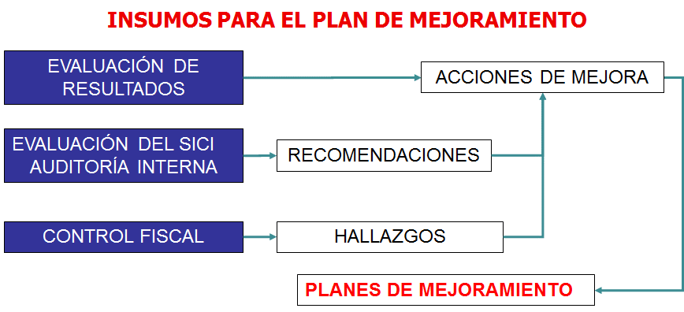

PLAN DE MEJORAMIENTO
Es el instrumento que consolida el conjunto de acciones planeadas, organizadas, integradas y sistematizadas, que los auditados han decidido adelantar; tendientes a subsanar o corregir las deficiencias o hallazgos que hayan sido identificados e incluidos en el informe definitivo, en ejercicio de las auditorías internas de gestión o especiales, o los reportados por la CGR; para producir cambios en los resultados de su gestión y desarrollar la cultura de la mejora continua.

Slide 56
DOCUMENTOS PROCEDIMIENTO AUDITORÍA INTERNA DE GESTIÓN
Código de Ética del Auditor Interno de la Rama Judicial
Estatuto de Auditoría de la Rama Judicial
Modelo Carta de Representación
Modelo Plan de Auditoría (incluye anexo en Excel del cronograma)
Modelo Acta de Reunión de Apertura
Modelo Hoja de Entrevista
Modelo Hoja de Trabajo
Modelo Acta de Reunión de Cierre
Modelo Informe de Auditoría
Formato (en Excel) para la formulación y evaluación del plan de mejoramiento

Slide 57
DOCUMENTOS PROCEDIMIENTO AUDITORÍA ESPECIAL
Código de Ética del Auditor Interno de la Rama Judicial
Estatuto de Auditoría de la Rama Judicial
Modelo Carta de Representación
Modelo Plan de Auditoría (incluye anexo en Excel del cronograma)
Modelo Acta de Reunión de Apertura
Modelo Hoja de Entrevista
Modelo Hoja de Trabajo
Modelo Acta de Reunión de Cierre
Modelo Informe de Auditoría
Formato (en Excel) para la formulación y evaluación del plan de mejoramiento

Slide 58
DOCUMENTOS PROCEDIMIENTO FORMULACIÓN Y SEGUIMIENTO A PLANES DE MEJORAMIENTO
Código de Ética del Auditor Interno de la Rama Judicial
Estatuto de Auditoría de la Rama Judicial
Modelo Hoja de Entrevista
Modelo Hoja de Trabajo
Modelo Informe de Auditoría
Formato (en Excel) para la formulación y evaluación del plan de mejoramiento

